Slide 1
Rozpoznávání a syntéza řeči
PLIN059
Mgr. Dana Hlaváčková, Ph.D.
Mgr. Jakub Machura, Ph.D.

Slide 2
Fonetika
přírodní věda na pomezí lingvistiky, anatomie, fyziologie a fyziky (akustiky)
zkoumá zvukovou stránku jazyky z různých aspektů
Dělení fonetiky:
    artikulační – tvorba fónů ve zvukovém ústrojí
    akustická – přenos zvuků prostředím, jejich frekvence…
    percepční – jak jsou zvuky přijímány

Slide 3
Fonetika
fón
foném (např. lis – les – los).
alofón
koartikulace
fonetická abeceda
IPA

Slide 4
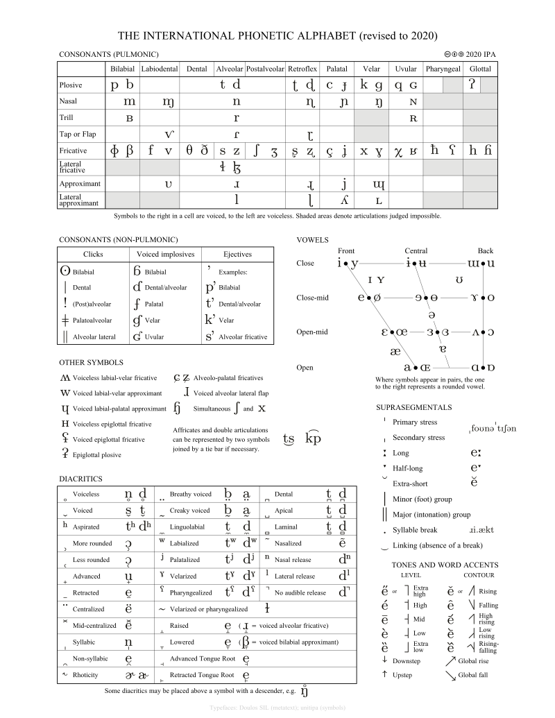
https://en.wikipedia.org/wiki/International_Phonetic_Alphabet

Slide 5
Fonetický přepis
Děti se zítra čestně přiznají, že okno rozbily.
přepis IPA:
[ ɟɛcɪ sɛ ziːtra ʧɛstɲɛ pr̝̊ɪznajiː ∣ ʒɛ ʔokno rozbɪlɪ ∥ ]
český přepis:
[ ďeťɪ se ziːtra čestňe př̥ɪznajiː ∣ že ʔokno rozbɪlɪ ∥ ]

Slide 6
Rozpoznávání řeči
Automatic Speech Recognition (ASR)
Speech-To-Text (STT)
odlišit od – rozpoznávání hlasu – identifikace mluvčího (verifikace, bezpečnostní systémy)
převod zvukového signálu na text
  bigramy, n-gramy, pravděpodobnost výskytu slov na základě předchozího kontextu, neuronové sítě
  velikost slovníku, korpusy
vliv intonace, výslovnosti, přízvuku a okolního šumu
komplikovanější pro flektivní jazyky

Slide 7
Rozpoznávání řeči
rozpoznávání izolovaných slov
  hlasové povely – hlasové ovládání počítače, hry, automobilu
rozpoznávání spojité řeči
jeden mluvčí – Speaker Dependent
více mluvčích – Speaker Independent (možnost adaptace)
meze:
  mikrofon + eliminace šumu
  zřetelná výslovnost
  doménově specializovaná oblast
    omezená slovní zásoba (právo, medicína)
  natrénováno na jednoho mluvčího

Slide 8
Rozpoznávání řeči
ověřování hlasem
diktovací systémy
transkripce audio nahrávek
přepisy záznamu televizních a rozhlasových pořadů
titulkovací systémy
pomoc handicapovaným osobám (hlasové ovládání)
dialogové systémy, automatická spojovatelka
mobilní aplikace

Slide 9
Rozpoznávání řeči
Transkriptor – https://transkriptor.com/cs/
Funkce Transscribe od Microsoft

Slide 10
Pracoviště v ČR
ZČU Plzeň – Katedra kybernetiky Fakulty aplikovaných věd, Oddělení umělé inteligence, http://www.kky.zcu.cz/cs
  akustické rozpoznávání řeči
  audiovizuální rozpoznávání řeči
  rozpoznávání znakové řeči
  titulkovací systémy
původně spin-off SpeechTech (https://www.speechtech.cz)
  diktovací systém NovaVoice (technologie MegaWord), se společností Consulting Company Novasoft (https://ccnovasoft.cz)

Slide 11
Pracoviště v ČR
TU Liberec – Ústav informačních technologií a elektroniky Fakulty mechatroniky, informatiky a mezioborových studií
Laboratoř počítačového zpracování řeči SpeechLab (http://speechlab.tul.cz/index.html)
  diktovací systém NewtonDictate, s firmou Newton Technologies (https://www.newtontech.net/cs/)
VUT Brno – Fakulta informačních technologií
  Ústav počítačové grafiky a multimédií
  Speech@FIT – výzkum zaměřený na verifikaci hlasu
  původně spin-off Phonexia (http://www.phonexia.com/)

Slide 12
Ukázky
Katedra kybernetiky
https://www.youtube.com/channel/UCgLPJ6VT9rmwQ3GuZBajZ2w
NewtonDictate
http://www.youtube.com/watch?v=W0BT6DKzF3s
a další videa na YouTube…
pro pobavení:
Windows Vista Speech Recognition http://www.youtube.com/watch?v=kX8oYoYy2Gc

Slide 13
Syntéza řeči
Speech Synthesis
Text-To-Speech (TTS)
subslovní řečové segmenty, konkatenace (řetězení)
difóny (jednotka od poloviny jedné hlásky do poloviny druhé)
trifóny (kontext hlásky)
modelování prozodických charakteristik řeči (melodie, tempo, hlasitost)
mluvené (řečové) korpusy
kvalita posuzována podle podobnosti lidskému hlasu

Slide 14
Syntéza řeči
služby telefonních systémů
software pro zrakově postižené osoby – odečítače obrazovky (screenreader, pristupnost.cz/screen-readery)
ZČU http://www.kky.zcu.cz/cs
spojení s vizualizací (audiovizuální syntéza řeči)
SpeechTech https://www.speechtech.cz
Acapela (https://www.acapela-group.com/)
Google WaveNet – neuronové sítě, https://cloud.google.com/text-to-speech

Slide 15
Dialogové systémy
Google Assistant https://assistant.google.com/
Amazon Alexa https://cs.wikipedia.org/wiki/Amazon_Alexa
ELIZA computer therapist https://cs.wikipedia.org/wiki/ELIZA
Talk to Poppy / Elysai – terapie https://www.talktopoppy.com/
https://promethist.ai/
iPhone – asistentka Siri, rozumí a odpovídá https://www.youtube.com/watch?v=AfzPngLC92U&ab_channel=MayankBhardwaj
SMART HOUSE – ENGLISH VERSION – REMA 1000 - YouTube

